Slide 1


Docker
Žarković Nikola

Slide 2

Docker Docker Docker
Od 2013. godine i inicijalnog Docker Release-a (Launch-a) Docker je postao de-facto standard za razvoj kontejnerskih aplikacija i kontejnerizaciju.
Kao višeznačna odrednica, često se koristi kao sinonim za kontejner (što je pogrešno), kao ime kompanije Docker Inc. koja je razvila istoimeni Container Engine, te se i pod terminom Dockerizacija često misli na proces kontejnerizacije.
Pisan je u Go programskom jeziku (https://golang.org/).
Docker Inc. takođe hostuje jedan od najvećih ako ne i najveći Image Registry – DockerHub.

Slide 3
Prefix - Docker
Prilikom rada sa Docker Engine-om i Docker-om generalno, gotovo svi termini koje smo definisali u opštem delu su identični i dobijaju prefiks „Docker“.
Terminologija je u većem delu i potekla od developera u Docker Inc. pošto su oni zapravo pioniri u ovoj oblasti te su tako postavili i neke de-facto standarde.
Tako recimo Image postaje Docker Image, Container je zapravo Docker Container, a recept se zove, prosto, Dockerfile. Naravno, u svakodnevnoj komunikaciji u redu je reći „Container“ znamo svi na šta se misli. 😉
Docker Inc. svoje komponente koje čine docker razvija uporedo, a neke komponente sistema kao što je Container Runtime je „donirao“ Open-Source zajednici, odnosno CNCF-u.
Čak je i sintaksa CLI klijenta pretrpela drastične promene u proteklih nekoliko godina zbog pokušaja standardizacije pa se često za neke komande kaže da su pisane „po starom“ ili „po novom“.

Slide 4
Kako to na mom windowsu?
Do sada smo pričali o Linux kernelu, i uopšteno o načinu kako kontejnerizacija radi na Linux OS-u. I da, Docker baš tako i radi tamo. Problem je što je na Windows operativnom sistemu Docker radio (i radi) tako što koristi virtuelnu mašinu (Linux), koja se naziva Docker Mašina (Docker Machine) i koja predstavlja osnovu za dalju virtuelizaciju
Prvo je korišćen docker-toolbox koji je kreirao VM na VirtualBox-u
Potom je korišćen Docker for Windows koji je kreirao VM koristeći Windows-ov Hyper-V type II Hypervisor (hosted)
Poslednje edicije Docker for Windows-a koriste WSL tj. Windows Subsystem for Linux koji u suštini radi ..... ah prekomplikovano. Recimo da je to isto mehanizam virtuelizacije samo dosta bliži Windows native kernelu za razliku od Virtuelnih Mašina.

Slide 5
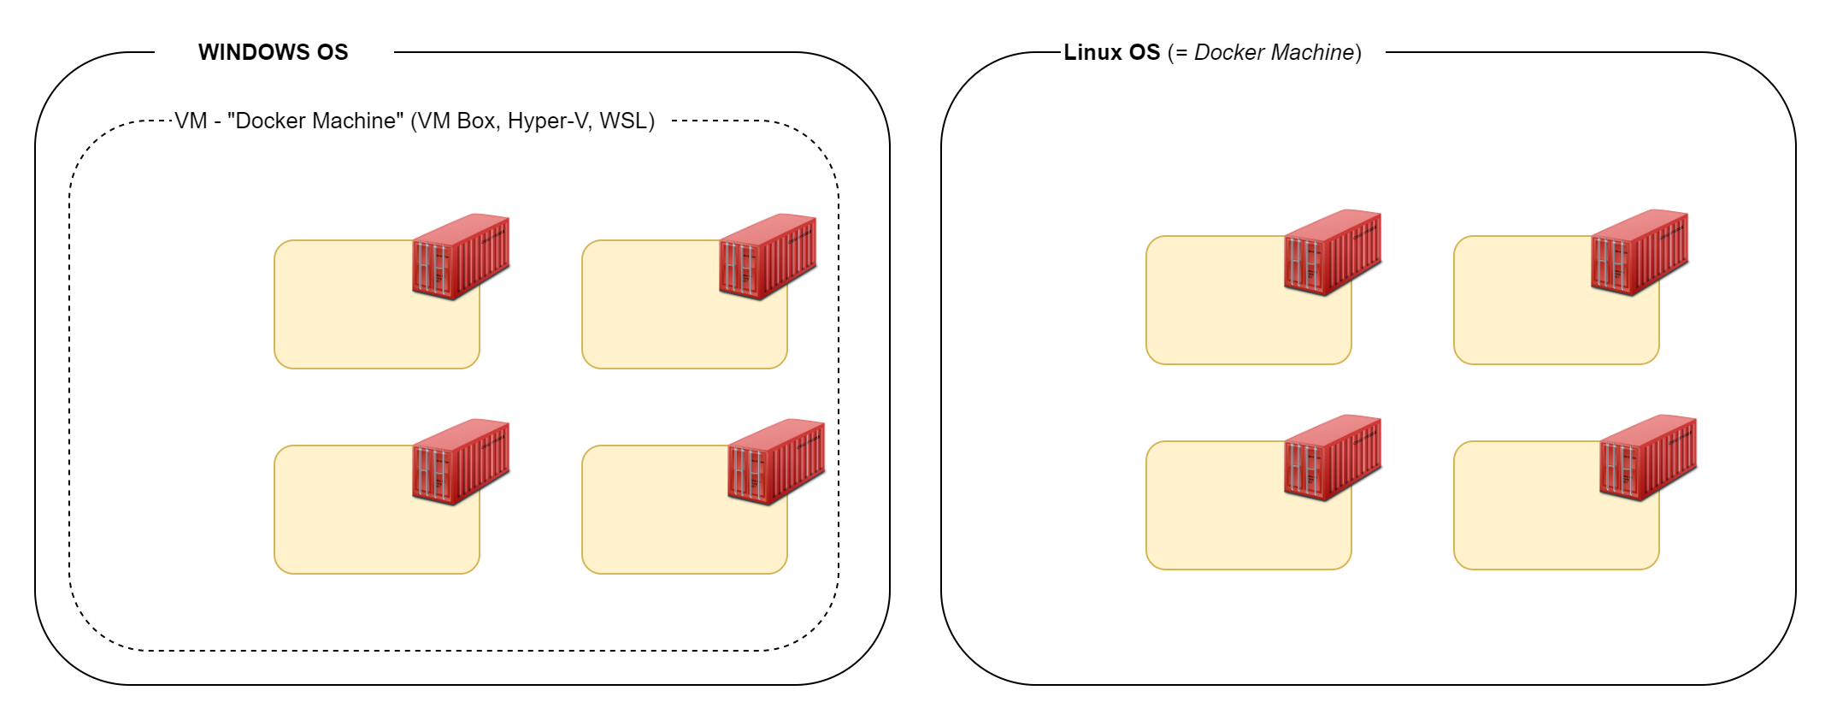
Docker on Win / Linux?

Slide 6
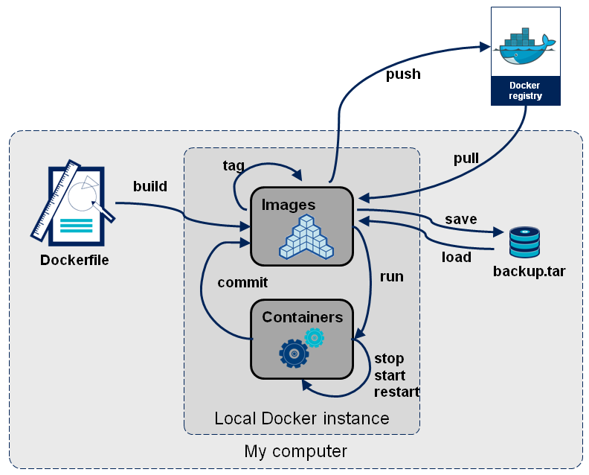
Docker CLI osnove
Osnovne CLI komande i šta one rade najbolje su prikazane na ovoj slici:

Slide 7
Docker check info
$ docker version
Kaže nam koja verzija docker-a, Docker klijenta (CLI) Enginea i Runtime-a je instal.
$ docker info
Dobijamo generalne sistemske informacije. Ima nekoliko zanimljivih informacija.
Broj kontejnera, broj image-a, verzija kernela doker mašine, adresa default registry-ja, Root path na doker mašini ...

Slide 8
Docker Images
$ docker image pull <image repo construct>
Povlačenje image-a sa repozitorijuma tj. image registry-ja
$ docker image push <image repo construct>
Publishing image-a na odgovarajući repozitorijum tj. image registry
$ docker image ls
Listanje svih image-a koji su dostupni na lokalnoj docker mašini
$ docker image inspect <image id or image name>
Prikazivanje podataka o nekom image-u
$ docker image history <image id or image name>
Prikazivanje pseudo-layer-a jednog image-a. Struktura sliči Dockerfile-u ALI SE NE PRIKAZUJE CONTENT DOCKERFILE-a, to je nemoguće. (Kao kod torte, vidimo „na oko“ da ima piškote i žele bombone i krem bananice, i na ukus osetimo puding od vanile, ali i dalje nemamo ceo recept!)

Slide 9
Docker Containers
$ docker container run <image>
Pokreće container na osnovu image-a
Ukoliko image ne postoji na lokalnom repozitorijumu, svlači ga sa public repo-a
$ docker container run -d <image>
Pokrećemo kontejner u „detached“ modu (može i --detached umesto -d)
$ docker container run –d --name <container name> <image>
Pokrećemo kontejner i dajemo mu ime tj. krstimo ga
$ docker container run <image> <COMMAND>
Pokrećemo komandu i nakon pokretanja override-ujemo default ponašanje sa nekom našom komandom koju želimo da izvršimo unutar kontejnera!
$ docker container run –d -p <src port>:<dest port> <image>
Pokrećemo kontejner i mapiramo portove između docker mašine i trčećeg kontejnera

Slide 10
Docker Containers
$ docker container ps
Komanda izlistava sve kontejnere u Running stanju, tj. trčeće kontejnere
$ docker container ps –a (ili --all)
Komanda izlistava sve kontejnere bez obzira na stanje
$ docker container stop <container id or container name>
Stopiramo tekući trčeći (Running) kontejner
$ docker container rm <container id or container name>
Brišemo kontejner koji je stopiran (Exited status)
$ docker container start <container id or container name>
Ponovo pokrećemo prethodno stopirani ili pauzirani kontejner.
$ docker container inspect <container id or container name>
Detaljne informacije o kontejneru

